Slide 1




Data Science
Team «Компьютерные инженеры»
Братун Андрей
Бандурин Владислав
Харчук Валентин
Брыкалова Виктория

Slide 2

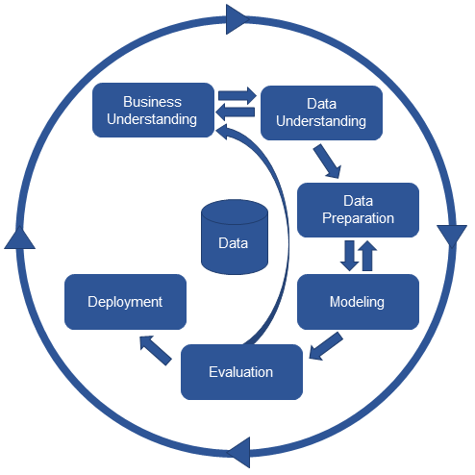

Slide 3

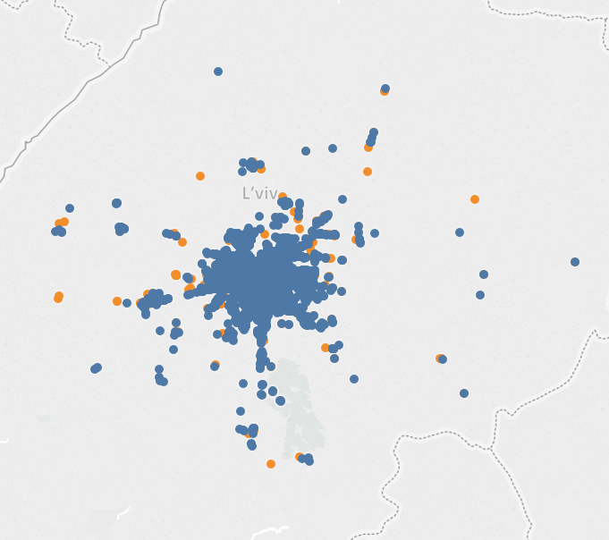
Data Overview
Анализируемый город – Львов
Площадь Львова разделили на участки по 4 км. кв.

Slide 4

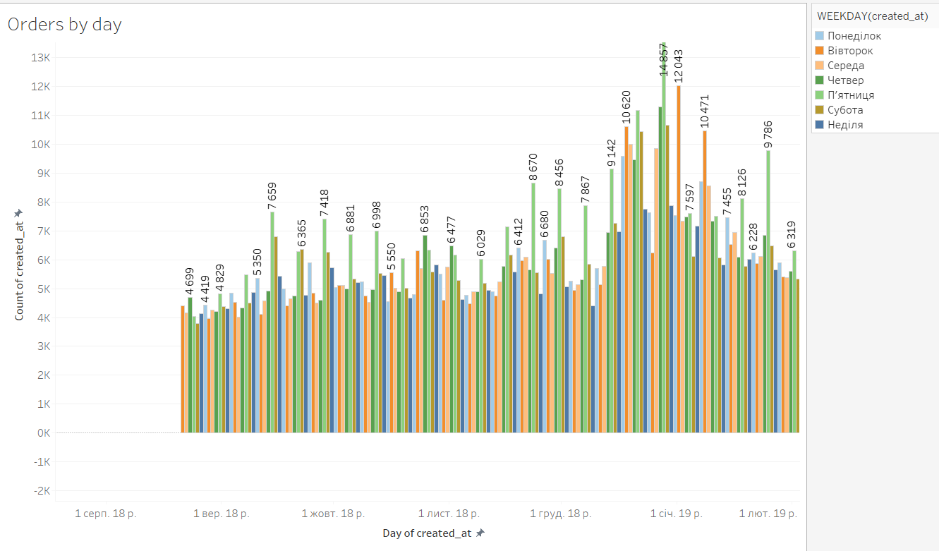

Slide 5
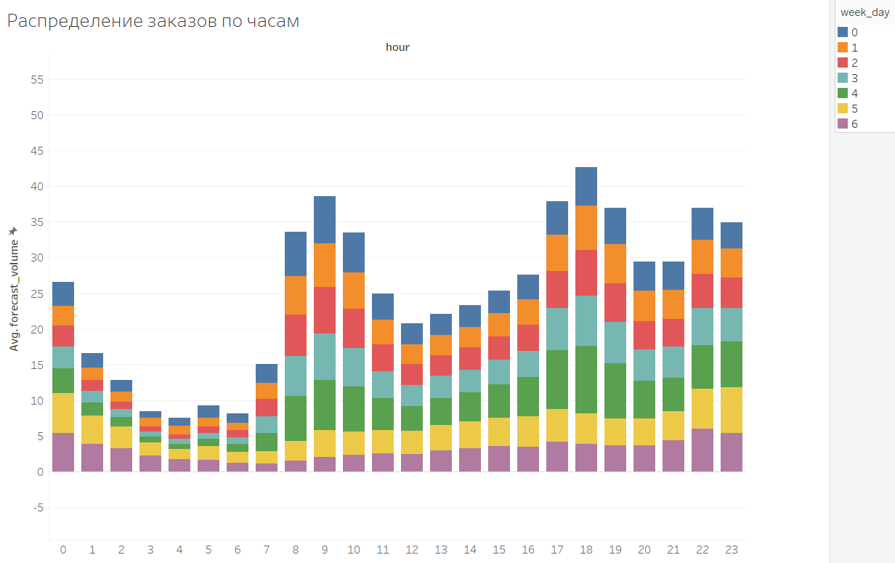

Slide 6
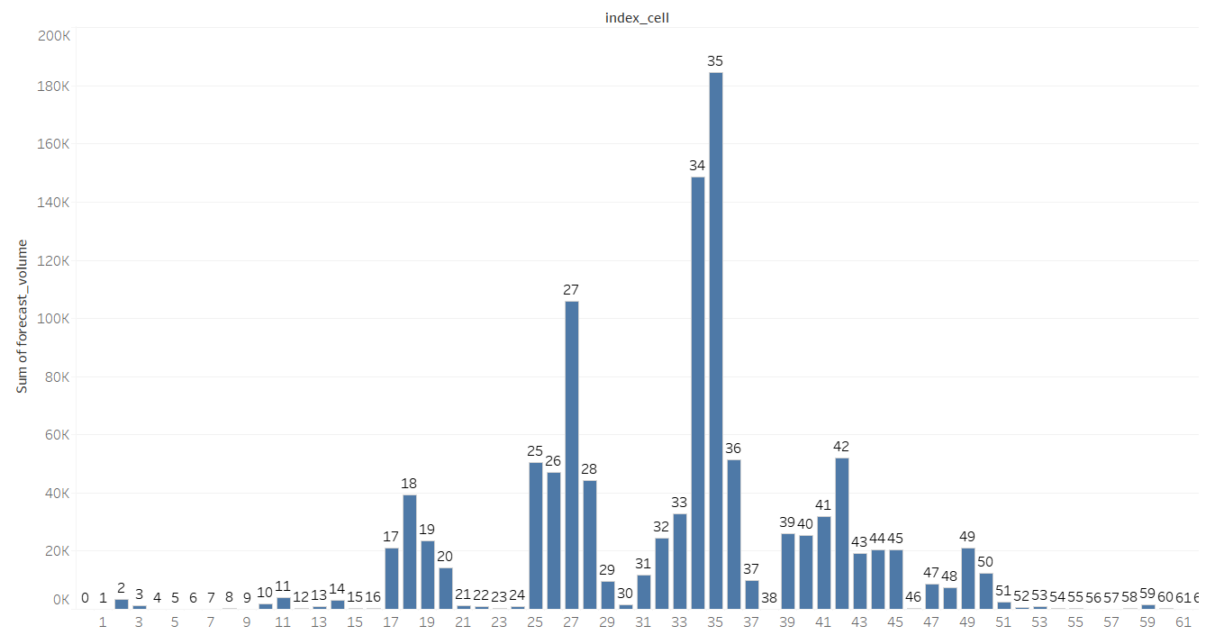

Slide 7

Data Preparation& Feature engineering

Slide 8

Modeling

